Slide 1


Tập đọc:
Kiểm tra bài cũ:
- Đọc thuộc lòng bài “Sang năm con lên bảy”.
- Qua bài thơ, người cha muốn khuyên con điều gì?
Khi lớn lên, giã từ thế giới tuổi thơ, con sẽ có một cuộc sống hạnh phúc thật sự do chính hai bàn tay con gây dựng nên.

Slide 2






Tập đọc:
LỚP HỌC TRÊN ĐƯỜNG
Bài văn gồm 3 đoạn:
Đoạn 1: Từ đầu đến “… Không phải ngày một ngày hai mà đọc được”.
Đoạn 2: Tiếp đến “… vẫy vẫy cái đuôi”.
Đoạn 3: Phần còn lại.

Slide 3


Tập đọc:
LỚP HỌC TRÊN ĐƯỜNG
Luyện đọc: Tìm hiểu bài:
Từ: cụ Vi- ta- li,
Ca- pi,
Rê- mi,
vẫy vẫy,
sao nhãng
ngày một ngày hai,
tấn tới,
đắc chí,
sao nhãng
Câu: Dĩ nhiên, Ca- pi không đọc lên được những chữ nó thấy vì nó không biết nói, nhưng nó biết lấy ra những chữ mà thầy tôi đọc lên.
Câu: Dĩ nhiên, Ca- pi không đọc lên được những chữ nó thấy vì nó không biết nói, nhưng nó biết lấy ra những chữ mà thầy tôi đọc lên.

Slide 4

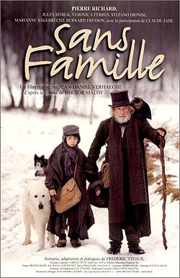
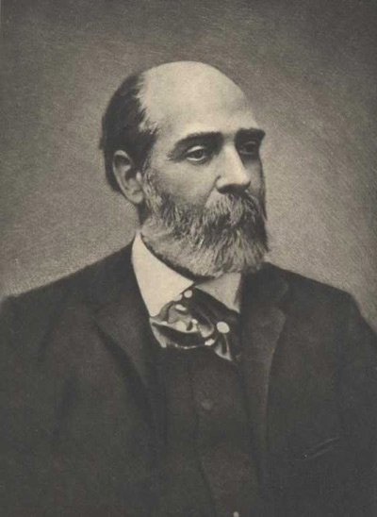


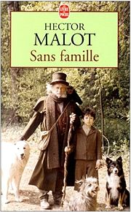
Tiểu thuyết Không gia đình ấn bản tiếng Pháp
Văn hào Hector Malot (1830- 1907)
Phim truyền hình Pháp năm 1981

Slide 5



Đọc thầm đoạn 1, 2; quan sát tranh và trả lời câu hỏi:
Câu 1: Rê- mi học chữ trong hoàn cảnh như thế nào?
Rê- mi học chữ trên đường hai thầy trò đi hát rong kiếm sống.

Slide 6
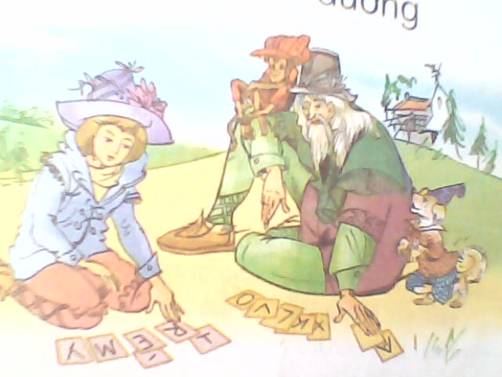

Slide 7

Câu 2: Lớp học của Rê- mi có gì ngộ nghĩnh?
Lớp học rất đặc biệt: Học trò là Rê- mi và chú chó Ca- pi; Sách là những miếng gỗ mỏng được cụ Vi- ta- li cắt thành nhiều mảnh và khắc chữ lên; Lớp học ở trên đường đi.

Slide 8


Tập đọc:
LỚP HỌC TRÊN ĐƯỜNG
Luyện đọc: Tìm hiểu bài:
Từ: cụ Vi- ta- li,
Ca- pi,
Rê- mi,
vẫy vẫy,
sao nhãng
ngày một ngày hai,
tấn tới,
đắc chí,
sao nhãng
Câu: Dĩ nhiên, Ca- pi không đọc lên được những chữ nó thấy vì nó không biết nói, nhưng nó biết lấy ra những chữ mà thầy tôi đọc lên.
Ý 1: Rê- mi học chữ trong hoàn cảnh khó khăn, gian khổ.

Slide 9

Đọc thầm đoạn 2,3 và trả lời câu hỏi:
Câu 3: Kết quả học tập của Ca- pi và Rê- mi khác nhau như thế nào?
Ca- pi không biết đọc, chỉ biết lấy ra những chữ mà thầy giáo đọc lên. Nhưng Ca- pi có trí nhớ tốt hơn Rê- mi, những gì đã vào đầu thì nó không bao giờ quên.
Rê- mi lúc đầu học tấn tới nhưng có lúc quên mặt chữ, đọc sai bị thầy chê. Từ đó, Rê- mi quyết chí học. Kết quả, Rê- mi biết đọc chữ, chuyển sang học nhạc, còn Ca- pi chỉ biết “viết” tên mình bằng cách rút những chữ gỗ.

Slide 10

Thảo luận cặp câu 4: Tìm những chi tiết cho thấy Rê- mi là một cậu bé rất hiếu học.
+ Lúc nào trong túi Rê- mi cũng đầy những miếng gỗ dẹp, chẳng bao lâu Rê- mi đã thuộc tất cả các chữ cái.
+ Bị thầy chê trách: “Ca- pi sẽ biết đọc trước Rê- mi”, Rê- mi không dám sao nhãng một phút nào nên ít lâu sau đã đọc được.
+ Khi thầy hỏi có thích học hát không, Rê- mi trả lời: Đấy là điều con thích nhất.

Slide 11


Tập đọc:
LỚP HỌC TRÊN ĐƯỜNG
Luyện đọc: Tìm hiểu bài:
Từ: cụ Vi- ta- li,
Ca- pi,
Rê- mi,
vẫy vẫy,
sao nhãng
ngày một ngày hai,
tấn tới,
đắc chí,
sao nhãng
Câu: Dĩ nhiên, Ca- pi không đọc lên được những chữ nó thấy vì nó không biết nói, nhưng nó biết lấy ra những chữ mà thầy tôi đọc lên.
Ý 1: Cụ Vi- ta- li dạy Rê- mi học chữ trong hoàn cảnh khó khăn, gian khổ.
Ý 2: Rê- mi là một cậu bé hiếu học.

Slide 12

Qua câu chuyện này, em có suy nghĩ gì về quyền học tập của trẻ em?
Trẻ em cần được dạy dỗ, được học hành./ Người lớn cần quan tâm, chăm sóc trẻ em, tạo mọi điều kiện cho trẻ em được học tập./ Để thực sự trở thành những chủ nhân tương lai của đất nước, trẻ em ở mọi hoàn cảnh phải chịu khó học hành.

Slide 13



Hướng dẫn đọc diễn cảm toàn bài
Toàn bài đọc với giọng kể nhẹ nhàng, cảm xúc; lời cụ Vi- ta- li khi ôn tồn, điềm đạm; khi nghiệm khắc (lúc khen con chó với ý chê trách Rê- mi), lúc nhân từ, cảm động (khi hỏi Rê- mi có thích học nhạc không và nhận được lời đáp của cậu); lời đáp của Rê- mi dịu dàng, đầy cảm xúc.

Slide 14


Tập đọc:
LỚP HỌC TRÊN ĐƯỜNG
Luyện đọc: Tìm hiểu bài:
Từ: cụ Vi- ta- li,
Ca- pi,
Rê- mi,
vẫy vẫy,
sao nhãng
ngày một ngày hai,
tấn tới,
Câu: Dĩ nhiên, Ca- pi không đọc lên được những chữ nó thấy vì nó không biết nói, nhưng nó biết lấy ra những chữ mà thầy tôi đọc lên.
đắc chí,
sao nhãng
Ý 1: Cụ Vi- ta- li dạy Rê- mi học chữ trong hoàn cảnh khó khăn, gian khổ.
Đoạn:
Cụ Vi- ta- li hỏi tôi:
- Bây giờ con có muốn học nhạc không?
- Đấy là điều con thích nhất. Nghe thầy hát, có lúc con muốn cười, có lúc lại muốn khóc. Có lúc con nhớ đến mẹ con và tưởng như đang trông thấy mẹ con ở nhà.
Bằng một giọng cảm động, thầy bảo tôi:
- Con thật là một đứa trẻ có tâm hồn.
Đoạn:
Cụ Vi- ta- li hỏi tôi:
- Bây giờ con có muốn học nhạc không?
- Đấy là điều con thích nhất. Nghe thầy hát, có lúc con muốn cười, có lúc lại muốn khóc. Có lúc con nhớ đến mẹ con/ và tưởng như đang trông thấy mẹ con ở nhà.
Bằng một giọng cảm động, thầy bảo tôi:
- Con thật là một đứa trẻ có tâm hồn.
Ý 2: Rê- mi là một cậu bé hiếu học.
Nội dung chính:
Câu chuyện ca ngợi tấm lòng nhân từ, quan tâm giáo dục trẻ của cụ Vi- ta- li, khao khát và quyết tâm học tập của cậu bé nghèo Rê- mi.

